Slide 1


ỦY BAN NHÂN DÂN QUẬN LONG BIÊN
TRƯỜNG MẦM NON HOA MỘC LAN
BIỆN PHÁP SÁNG TẠO
Xây dựng lớp học hạnh phúc
Đối tượng: NT D1 (24-36 tháng)
Giáo viên: Lê Ngọc Hân
Năm học 2023 - 2024

Slide 2

Biện pháp sáng tạo: “Xây dựng lớp học hạnh phúc”
Kính thưa ban giám khảo! Tôi tên là Lê Ngọc Hân.
Hôm nay tôi rất vinh dự được tham gia thuyết trình trong hội thi giáo viên giỏi cấp trường năm học 2023 – 2024.
Sau đây tôi xin trình bày biện pháp: “Xây dựng lớp học hạnh phúc”.
LÝ DO CHỌN ĐỀ TÀI
II. CƠ SỞ LÝ LUẬN VÀ THỰC TIỄN
III. BIỆN PHÁP THỰC HIỆN
IV. KẾT QUẢ ĐẠT ĐƯỢC

Slide 3

LÝ DO CHỌN ĐỀ TÀI
- Lớp học hạnh phúc là yêu thương, an toàn và tôn trọng, lớp học hạnh phúc phải là điểm đến thân thiện và vui thích của trẻ, là môi trường giáo dục hoàn hảo tạo được cho trẻ tâm lí thoải mái khi trẻ đến lớp. Lớp học hạnh phúc là nơi khiến cả cô và trò đều có cảm giác muốn đến “Mỗi ngày đến trường là một ngày vui” khi đến sẽ có hứng thú, niềm vui, sự mong chờ và những rung động.
- Lớp học hạnh phúc không áp đặt trẻ phát triển theo khuôn mẫu mà đóng vai trò định hướng để trẻ được làm những gì mình yêu thích và say mê. Ở đó, trẻ được học những gì có ý nghĩa với chúng, được khơi gợi niềm yêu thích, các bài học được thông qua các trò chơi và những trải nghiệm.
- Câu hỏi lớn đặt ra lúc này là: Làm thế nào để mỗi ngày học sinh đến trường là một ngày vui, giáo viên đến trường là một niềm hạnh phúc. Vậy thì xây dựng lớp học hạnh phúc, trường học hạnh phúc là việc làm cấp thiết đang được ngành giáo dục quan tâm. Cá nhân tôi rất tâm đắc với câu nói: “Người giáo viên hạnh phúc sẽ thay đổi cả thế giới”.
- Chính vì vậy, tôi mạnh dạn chọn đề tài : “Xây dựng lớp học hạnh phúc” để đưa ra những biện pháp trong bài thuyết trình ngày hôm nay.

Slide 4
II. CƠ SƠ LÝ LUẬN VÀ THỰC TIỄN
1. CƠ SỞ LÝ LUẬN
Lớp học hạnh phúc là nơi vừa mang lại môi trường phát triển toàn diện, kích thích hứng thú học tập – vui chơi của trẻ, tạo dựng niềm tin và sự hài lòng cho phụ huynh. Đồng thời xây dựng được đội ngũ giáo viên nhiệt huyết, yêu nghề, yêu trẻ cũng như tối ưu hóa công tác quản lý nhà trường, giảm bớt gánh nặng công việc cho nhân sự.
Vậy liệu trẻ có thực sự được yêu thương, được giáo dục một cách chuẩn mực khi đến trường? Liệu trẻ có được thoải mái, vui vẻ, hòa đồng cùng giáo viên và các bạn khi đến lớp? Làm sao để có môi trường học tập, vui chơi đủ tốt giúp trẻ phát triển toàn diện?

Slide 5
2. CƠ SỞ THỰC TIỄN
* Thuận lợi
- Là một giáo viên gắn bó với nghề nhiều năm, tôi luôn cố gắng phấn đấu, học hỏi trau dồi kiến thức cho bản thân. Đối với trẻ tôi luôn yêu thương và quan tâm đến trẻ. Trong quá trình giảng dạy tôi luôn tìm tòi và tạo các hoạt động giúp trẻ hứng thú và vui vẻ đến lớp.
- Ban giám hiệu nhà trường luôn chỉ đạo sát sao quan tâm bồi dưỡng chuyên môn nghiệp vụ cho giáo viên. Hướng dẫn làm các tranh ảnh, mô hình thể hiện được một số góc trải nghiệm cần thiết cho trẻ để trẻ được thực hành, làm quen ở mọi lúc mọi nơi.
- Là giáo viên nắm được tâm sinh lý của trẻ và những thói quen của trẻ hàng ngày để có biện pháp giáo dục phù hợp. Trẻ được phân chia học đúng theo độ tuổi, đi học chuyên cần, khỏe mạnh.
- Ban giám hiệu nhà trường tạo điều kiện cho giáo viên học các lớp chuyên đề do Phòng giáo dục – Đào tạo tổ chức.
- Là một ngôi trường mới có phòng học khang trang, đầy đủ để phục vụ trẻ học tập. Môi trường rộng rãi, thoáng mát.

Slide 6
* Khó Khăn
- Một số gia đình cha mẹ quá quan tâm, cưng chiều trẻ, dẫn đến trẻ có thói quen ỷ lại, không chủ động, thiếu tự tin.
- Một số trẻ hiếu động, chưa biết đoàn kết với bạn khi chơi.
- Trẻ chưa thật sự sáng tạo trong suy nghĩ.
- Trẻ tuy cùng độ tuổi nhưng khả năng tiếp thu của trẻ không đồng đều. Trẻ bị ảnh hưởng bởi cuộc sống hiện đại như: Internet, tivi, các trò chơi điện tử.

Slide 7
III. BIỆN PHÁP THỰC HIỆN
* Được phân công nhiệm vụ là giáo viên chủ nhiệm lớp NT D1 (24-36 tháng) tôi đã tìm hiểu và áp dụng một số giải pháp phù hợp với học sinh của mình, cụ thể như sau:
1. Xây dựng môi trường thân thiện.
2. Tạo mối quan hệ mật thiết giữa cô và trẻ để xây dựng niềm tin ở trẻ.
3. Phối hợp kịp thời, linh hoạt với phụ huynh để đảm bảo đúng quy chế CSGD bé, giúp bé coi lớp học là "ngôi nhà thứ 2", và coi "cô giáo như người mẹ thứ 2" của mình.

Slide 8
2. Tạo mối quan hệ mật thiết giữa cô và trẻ để xây dựng niềm tin ở trẻ.
- Trong những ngày đầu đến trường, giáo viên tạo môi trường lớp phải sạch sẽ, đẹp và hấp dẫn để thu hút trẻ.
- Giáo viên đón trẻ bằng nụ cười thân thiện, nhiệt tình để trẻ có cảm giác gần gũi. Luôn tạo cho trẻ ấn tượng tốt ngay từ ngày đầu trẻ đến lớp.
- Giờ trò chuyện buổi chiều sẽ hứa hẹn nhiều hoạt động hấp dẫn vào ngày mai để trẻ mong đợi và thích được đến lớp.

Slide 9
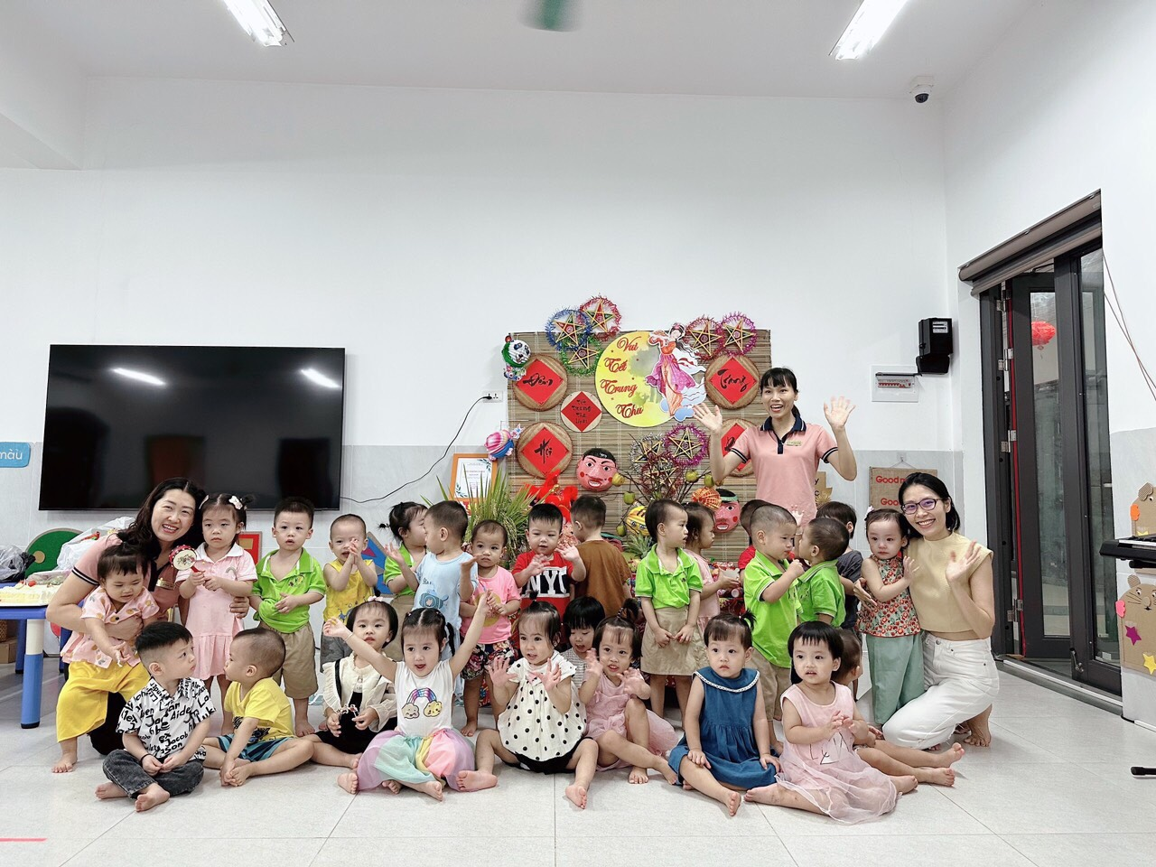
1. Xây dựng môi trường thân thiện.
Ảnh trang trí môi trường đẹp, hấp dẫn trẻ
Cô luôn cười thân thiện, gần gũi trẻ

Slide 10
2. Tạo mối quan hệ mật thiết giữa cô và trẻ để xây dựng niềm tin ở trẻ.
Đây là môi trường ẩn, không sờ thấy như môi trường vật chất nhưng lại dễ dàng cảm nhận được vì đó là không gian chứa đầy cảm xúc. Trong môi trường, trẻ tham gia nhiều hoạt động khác nhau, rơi vào các tình huống khác nhau, với các mối quan hệ khác nhau và đó cũng là bấy nhiêu lần tạo nên các cung bậc cảm xúc đa dạng, đôi khi đối lập. Tạo môi trường có bầu không khí thân thiện cởi mở để nhận biết và giúp trẻ vượt qua những khó khăn khi rơi vào các trạng thái cảm xúc tiêu cực cũng như sẵn sàng chia sẻ khi trẻ có tâm trạng vui vẻ, phấn khởi, giúp trẻ tự tin vào bản thân hơn, chủ động hơn, dám thể hiện mình trong mọi hoạt động.
Ảnh trang trí môi trường đẹp, hấp dẫn trẻ
Cô luôn cười thân thiện, gần gũi trẻ

Slide 11
2. Tạo mối quan hệ mật thiết giữa cô và trẻ để xây dựng niềm tin ở trẻ.
- Trong những ngày đầu đến trường, giáo viên tạo môi trường lớp phải sạch sẽ, đẹp và hấp dẫn để thu hút trẻ.
- Giáo viên đón trẻ bằng nụ cười thân thiện, nhiệt tình để trẻ có cảm giác gần gũi. Luôn tạo cho trẻ ấn tượng tốt ngay từ ngày đầu trẻ đến lớp.
- Giờ trò chuyện buổi chiều sẽ hứa hẹn nhiều hoạt động hấp dẫn vào ngày mai để trẻ mong đợi và thích được đến lớp.
- Tổ chức các hoạt động học, hoạt động với đồ vật, hoạt động trải nghiệm, trò chơi vận động trong lớp để nắm bắt sự yêu thích của trẻ về nội dung.
- Giúp trẻ mạnh dạn tham gia hoạt động ngoài trời, chơi với các đồ chơi ngoài lớp học, ra khỏi không gian lớp học cùng cô và các bạn.

Slide 12
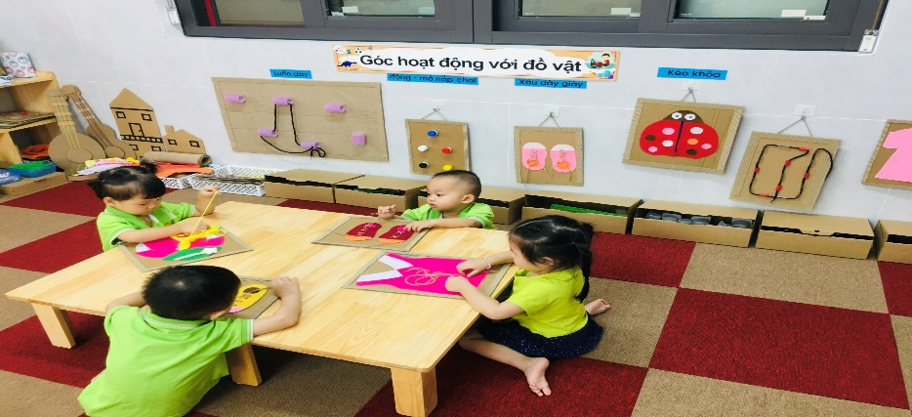
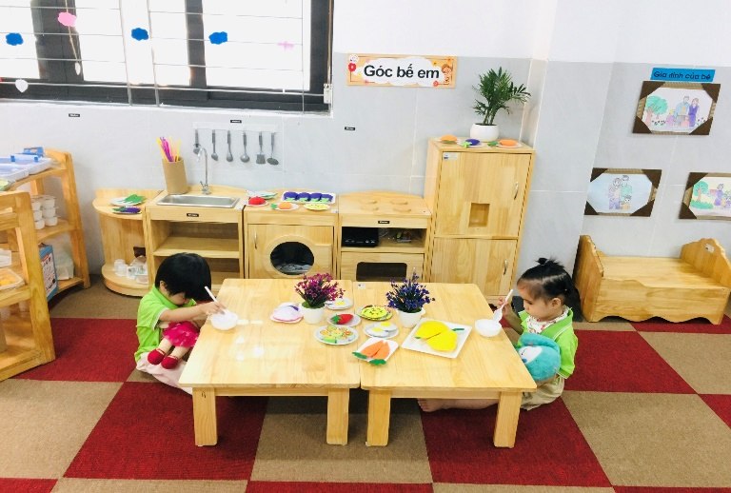
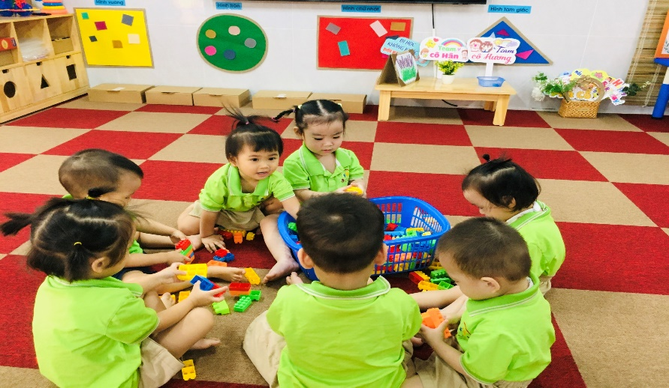
2. Tạo mối quan hệ mật thiết giữa cô và trẻ để xây dựng niềm tin ở trẻ.
- Tổ chức các hoạt động học, hoạt động với đồ vật, hoạt động trải nghiệm, trò chơi vận động trong lớp để nắm bắt sự yêu thích của trẻ về nội dung.

Slide 13
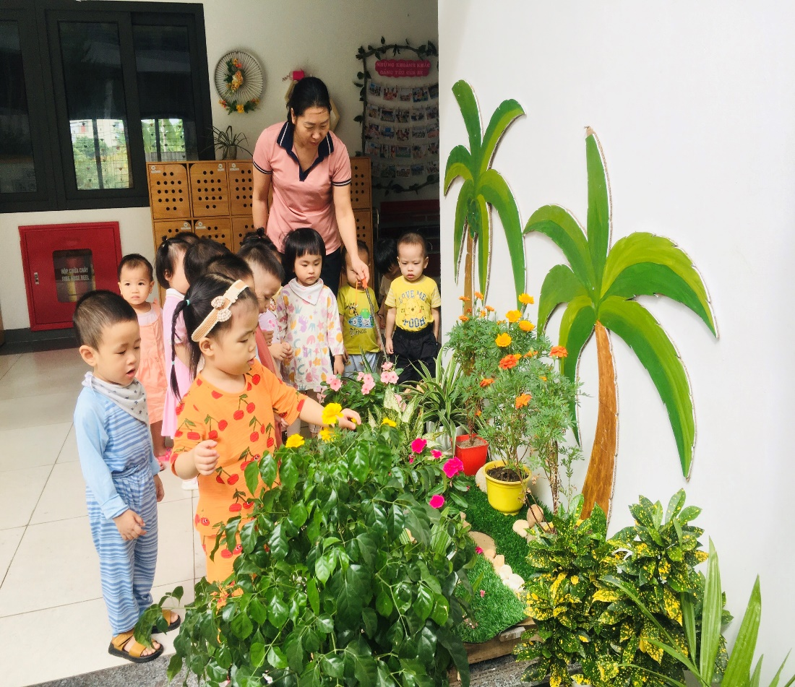
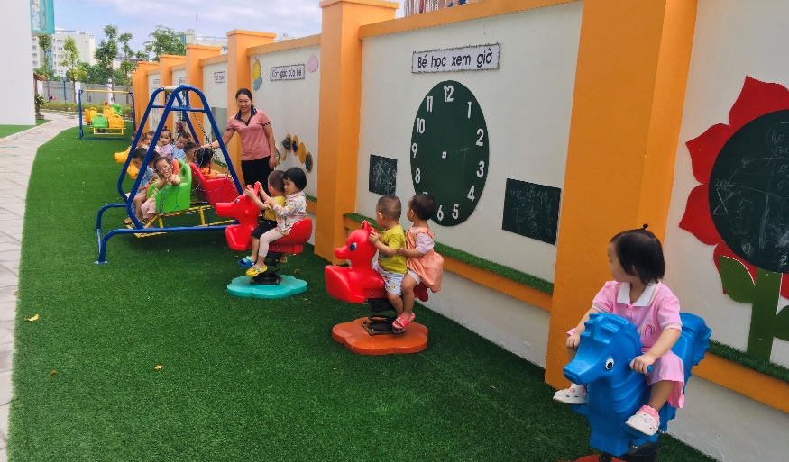
2. Tạo mối quan hệ mật thiết giữa cô và trẻ để xây dựng niềm tin ở trẻ.
- Giúp trẻ mạnh dạn tham gia hoạt động ngoài trời, chơi với các đồ chơi ngoài lớp học, ra khỏi không gian lớp học cùng cô và các bạn.

Slide 14
IV. KẾT QUẢ ĐẠT ĐƯỢC
Tôi đã sử dụng những giải pháp trên và đạt hiệu quả:
1. Lớp học không còn những tiếng khóc như ngày trẻ mới bước vào lớp, thay vào đó là những tiếng cười, trẻ dần đi vào nề nếp, hào hứng vui vẻ khi đến lớp, biết chào cô, chào bạn, yêu cô mến bạn. Các bé tự tin, ăn khỏe, ngủ ngoan tích cực tham gia các hoạt động.
2. Đa số phụ huynh quan tâm chủ động phối hợp với giáo viên trong công tác chăm sóc nuôi dưỡng giáo dục trẻ, tin tưởng và an tâm khi đưa trẻ đến trường.

Slide 15
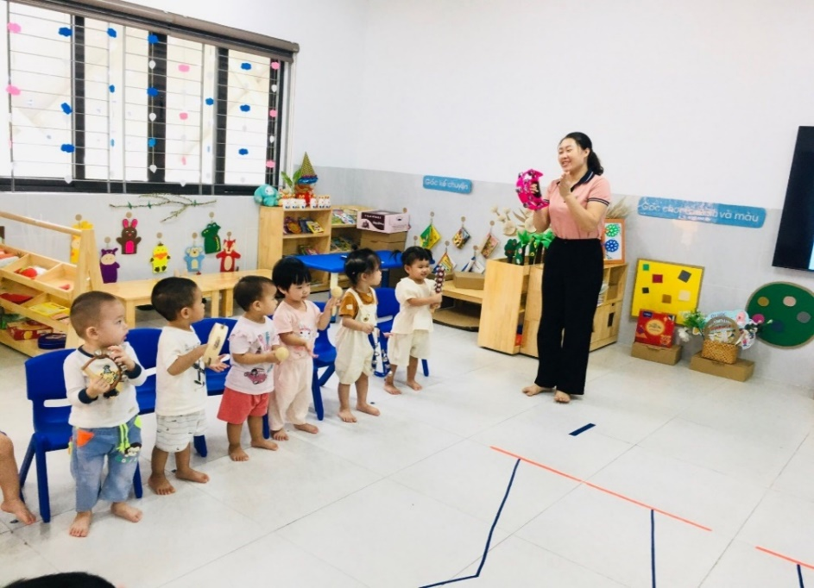
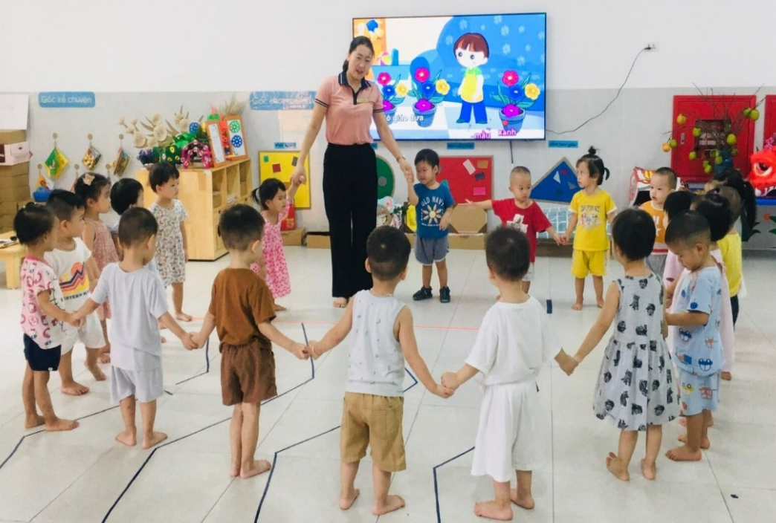
* Trẻ hứng thú khi đến lớp đóng vai trò quan trọng trong quá trình tạo cảm xúc ban đầu của trẻ với môi trường mới, đây là công việc đòi hỏi giáo viên phải thật sự có lòng say mê yêu nghề, yêu trẻ, giáo viên phải luôn thể hiện mình là người mẹ hiền thứ hai của trẻ: các bé được học tập, được vui chơi, được chia sẻ, được thấu hiểu, được yêu thương, được tôn trọng, giáo viên đã biết tạo mọi điều kiện cơ hội cho trẻ được tham gia các hoạt động và vui chơi để trẻ cảm thấy “Mỗi ngày đến trường là một ngày vui” đồng thời trẻ được sống trong môi trường an toàn, lành mạnh thân thiện như trong gia đình trẻ. Thật không có gì vui sướng hơn khi nhìn những nụ cười vui tươi hồn nhiên của các bé khi đến trường. Có thể nói đó là niềm hạnh phúc lớn nhất của mỗi người giáo viên mầm non!

Slide 16
ỦY BAN NHÂN DÂN QUẬN LONG BIÊN
TRƯỜNG MẦM NON HOA MỘC LAN
BIỆN PHÁP SÁNG TẠO
Xây dựng lớp học hạnh phúc
Kính thưa hội thi.
Trên đây là những giải pháp mà tôi đã áp dụng vào lớp NT D1 để thu hút sự hứng thú của trẻ khi đến trường với đề tài “Xây dựng lớp học hạnh phúc”. Qua hội thi này, tôi cũng xin chia sẻ với quý đồng nghiệp một số kình nghiệm của mình và cũng mong muốn học hỏi thêm những kinh nghiệm quý báu của đồng nghiệp để hoàn thiện bản thân hơn nữa trong công tác chăm sóc giáo dục trẻ.

